Slide 1
2023.03.14 과제
김진우

Slide 2
목차
A6
A5
A4
A3
A2
A1
A1.java
A2.java
A3.java
A4.java
A5.java
A6.java
A8
A9
A7
A7.java
FibonacciNumbers.java
ArrayCalculation.java
A9.java
A8.java

Slide 3
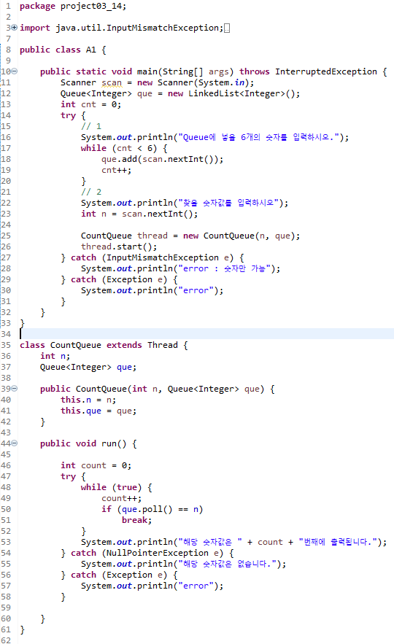
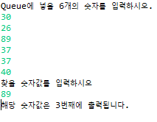
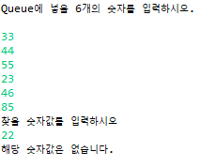
A1
A1.java
Result

Slide 4
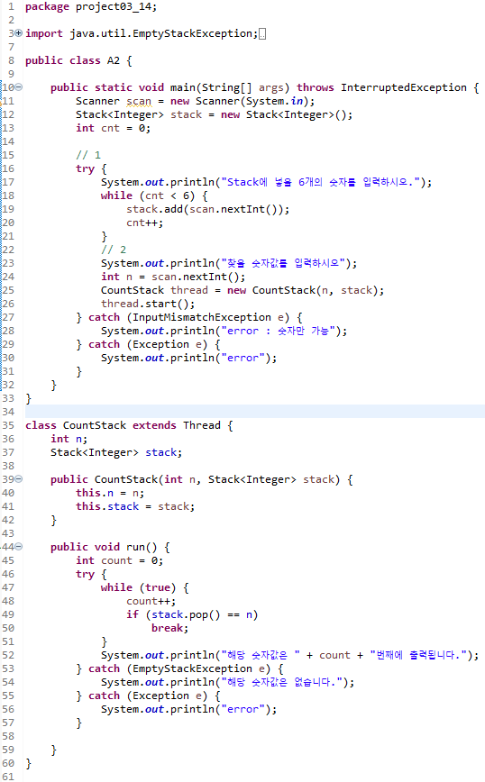
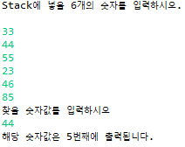
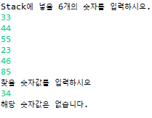
A2
A2.java
Result

Slide 5
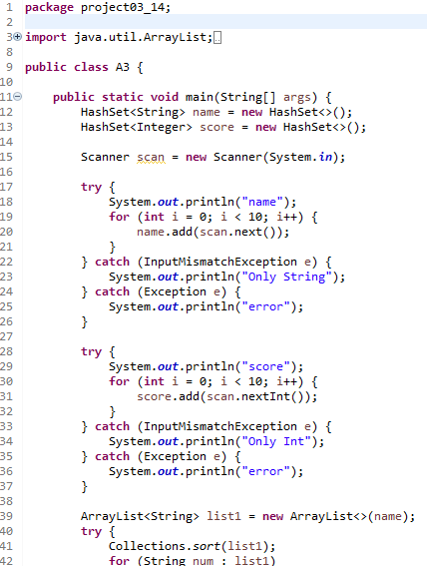
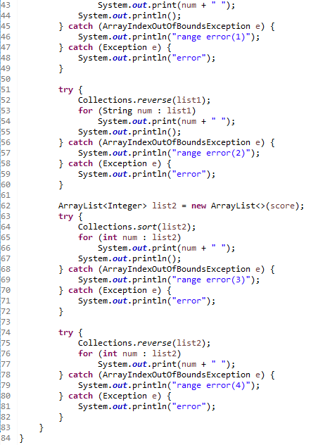
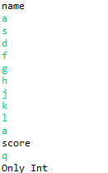

A3
A3.java
Result

Slide 6
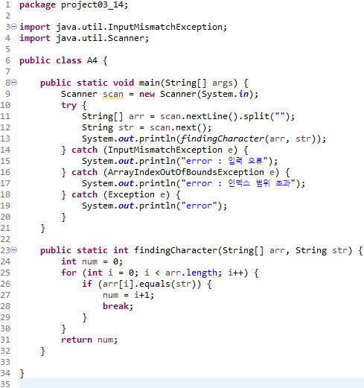

A4
A4.java
Result

Slide 7
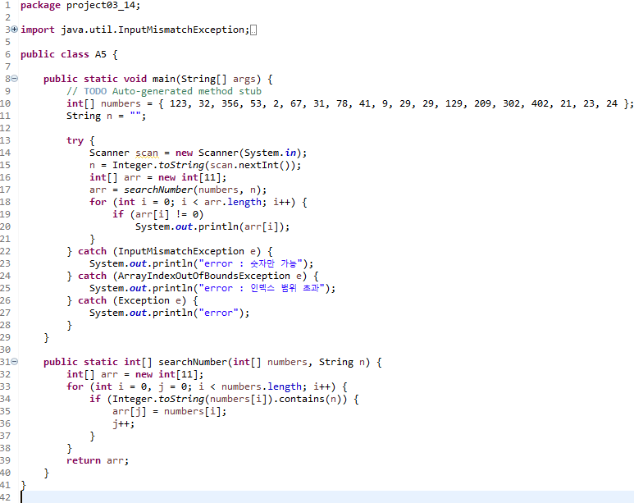



A5
A5.java
Result

Slide 8
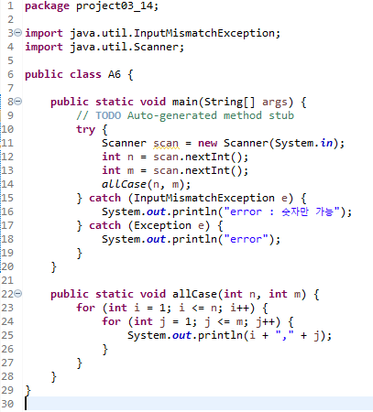


A6
A6.java
Result

Slide 9
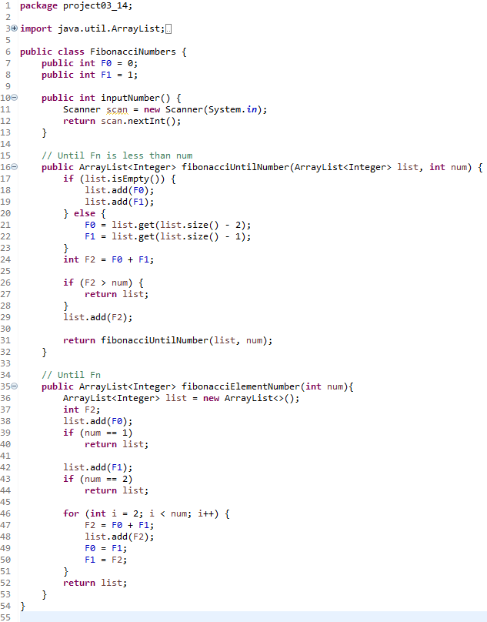
A7
FibonacciNumbers.java

Slide 10
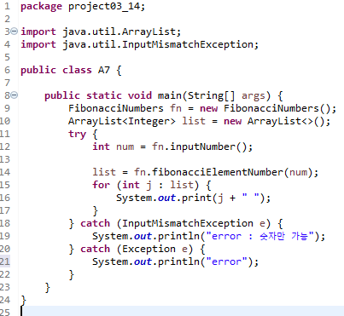


A7
A7.java
Result

Slide 11
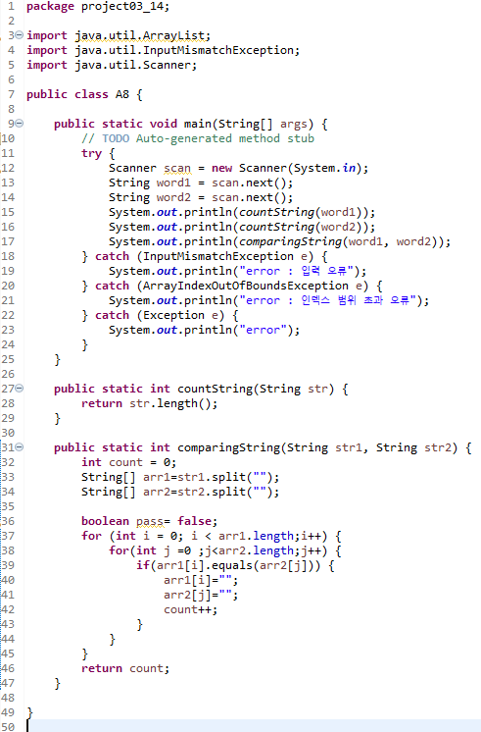

A8
A8.java
Result

Slide 12
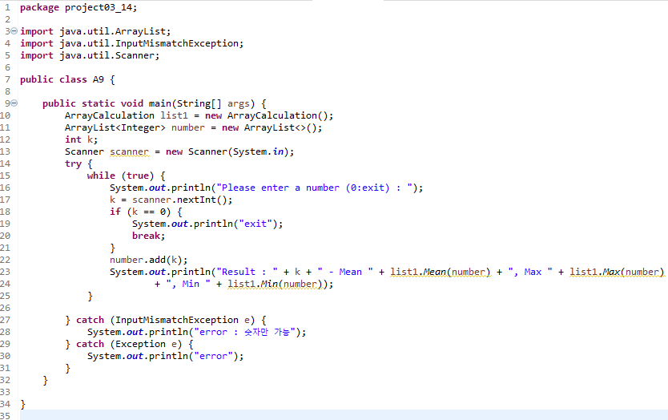
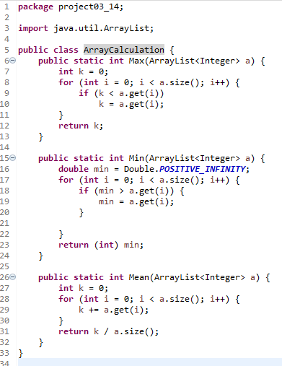
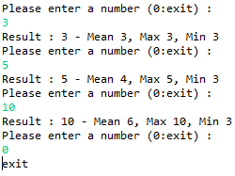
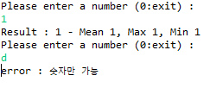
A9
A9.java
ArrayCalculation.java
Result

